Slide 1
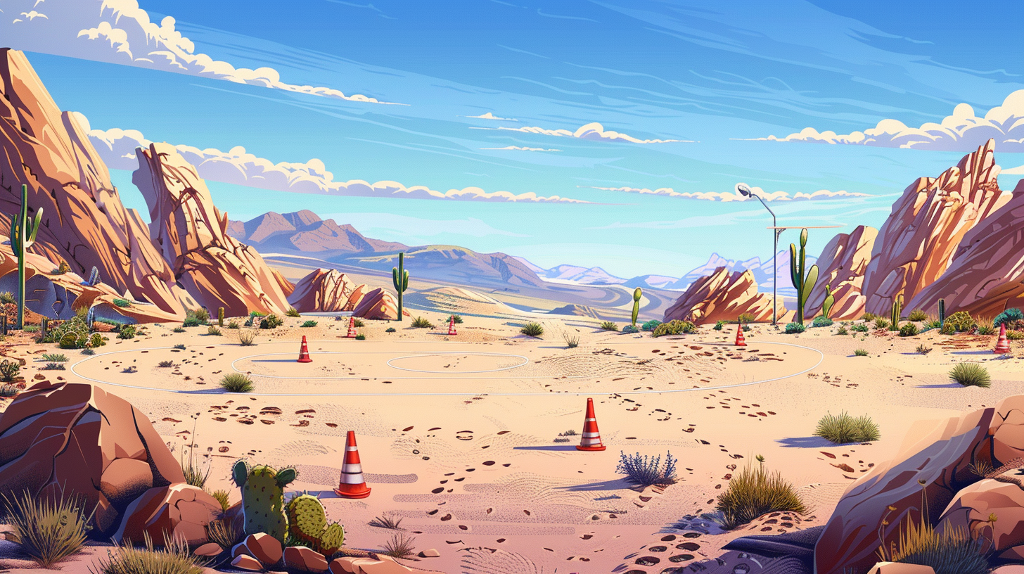




ІШ
Ш
ОШ
Ш
ШО
ШУ
ШУ
ША
ШИ
АШ
Ш
Ш
Ш
ШЕ
ШО

